Slide 1
2
3
Leçon 6
Angles
Tâche 2
Identifier les angles correspondants et les angles alternes-internes

Slide 4




Slide 5
DS
Correction devoir surveillé Période 2
Angles
Leçon 6
Tâche 1
Déterminer la mesure d’un angle en utilisant les angles opposés par le sommet
Tâche 2
Identifier, à partir des données d’une figure, les angles correspondants et les angles alternes-internes
Tâche 3
Vérifier à l’aide des angles correspondants si deux droites sont parallèles et réciproquement
Tâche4
Vérifier à l’aide des angles alternes-internes si deux droites sont parallèles et réciproquement

Slide 6
Identifier les angles correspondants et les angles alternes-internes
Angles correspondants
Angles alternes-internes
À partir d’une figure géométrique, l’élève doit être capable de :
Situer le côté droit et le côté gauche de la sécante.
Situer le dessus et le dessous des deux autres droites, ainsi que leur intérieur.
Pendant le feedback, attirer l’attention des élèves sur les erreurs fréquentes :
Confusion entre les positions des angles par rapport aux deux droites et par rapport à la sécante.

Slide 7
Le feedback ne doit pas être un jugement sur l’élève ni sur ses capacités
Le feedback est une opportunité d’apprentissage pour les élèves en exploitant des erreurs ou de bonnes réponses
Le feedback permet aux élèves d’être conscients des critères de réussite d’une tâche
Le feedback encourage les élèves à identifier les erreurs à ne pas reproduire, ou alors les bonnes pratiques à renforcer
Demander aux élèves de justifier leurs réponses et de verbaliser leur raisonnement
Donner des feedback aux élèves de manière instantanée à chaque fois que l’occasion se présente (ne pas laisser passer des erreurs)
Donner un feedback spécifique, détaillé et objectif aux élèves:
  « Voici pourquoi c’est une bonne réponse »; « Voici ce que tu as bien fait … »
  « Voici pourquoi c’est une réponse incomplète. Voici l’erreur »
Ne pas donner de feedback ou donner du feedback de manière occasionnelle seulement
Donner un feedback générique sans préciser pourquoi: « Bien »; « C’est faux » ; « Excellent »
Porter un jugement de valeur sur l’élève: « Tu es intelligent »; « Tu es paresseux »; …
S’adresser uniquement à l’élève concerné
« Banque des pratiques pédagogiques efficaces »

Slide 9
10 min

Slide 10

Bonjour! Prêts pour démarrer notre séance? Allons-y!

Slide 11
2 min

Slide 12



Qui peut me rappeler la signification de ces icônes?
Demander à 3 élèves au hasard

Slide 13
Voici la réponse:
L’enseignant amène explicitement les élèves à identifier et à analyser leurs comportements en classe
Je participe activement.
Je lève la main pour participer
Je prête attention quand l’enseignant parle
Je prête attention quand d’autres camarades répondent à l’enseignant

Slide 14

Voici une situation en classe. Que remarquez-vous ? Ce comportement est-il approprié ? Pourquoi ? Que faudrait-il améliorer ou changer ?
Demander à 3 élèves au hasard en justifiant leurs réponses

Slide 15
C’est un mauvais comportement. L’élève n’est pas attentif.
L’enseignant explicite le fait que les distracteurs entravent l’attention et la concentration nécessaires aux apprentissages
L'élève est distrait pendant l'explication : il regarde ailleurs et ne prête pas attention à l'enseignant.

Slide 16

Voici le comportement attendu
L’enseignant explique que l’attention et la concentration constituent des conditions indispensables à tout apprentissage efficace
La reconcentration passe aussi par le corps. Changer de posture envoie un signal d'alerte au cerveau pour l'inciter à écouter.

Slide 18

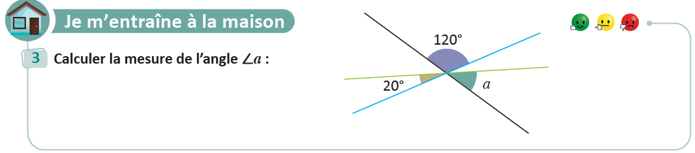
On commence par la correction de l’exercice maison de la séance précédente.
L’enseignant contrôle les réalisations d’un échantillon d’élèves avant de passer à la correction au tableau. Il fait un Rappel de définitions ou d’erreurs fréquentes etc.
7

Slide 20

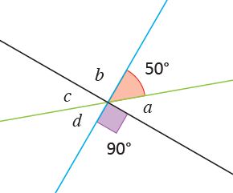
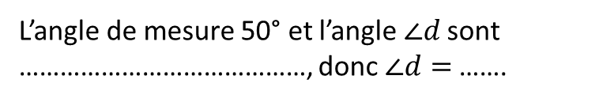
On va se rappeler la propriété des angles opposés par le sommet.
L'enseignant accorde 30 secondes de réflexion aux élèves. Ensuite, il leur demande de consigner leurs réponses sur les ardoises.
Observez cette figure, puis complétez
L’angle de mesure 50° et l’angle ∠𝑑 sont ……………………………………, donc $∠d=$…….

Slide 21
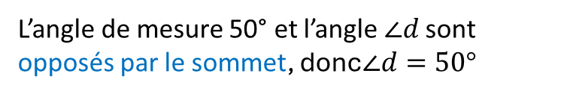
Rappelez vous, deux angles opposés par le sommet ont la même mesure.
L'enseignant affiche et explique la solution. Il donne ensuite le feedback ciblé en attirant l'attention des élèves sur les erreurs les plus fréquentes
Observez cette figure, puis complétez
L’angle de mesure 50° et l’angle ∠𝑑 sont opposés par le sommet, donc$∠d=50°$

Slide 22
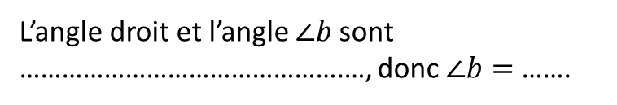
On va se rappeler la propriété des angles opposés par le sommet.
L'enseignant accorde 30 secondes de réflexion aux élèves. Ensuite, il leur demande de consigner leurs réponses sur les ardoises.
Observez cette figure, puis complétez
L’angle droit et l’angle ∠𝑏 sont ……………………………………….…, donc $∠b=$…….

Slide 23
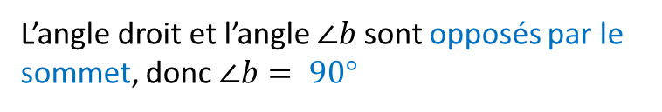
Rappelez vous, deux angles opposés par le sommet ont la même mesure.
L'enseignant affiche et explique la solution. Il donne ensuite le feedback ciblé en attirant l'attention des élèves sur les erreurs les plus fréquentes
Observez cette figure, puis complétez
L’angle droit et l’angle ∠𝑏 sont opposés par le sommet, donc $∠b= 90°$

Slide 24
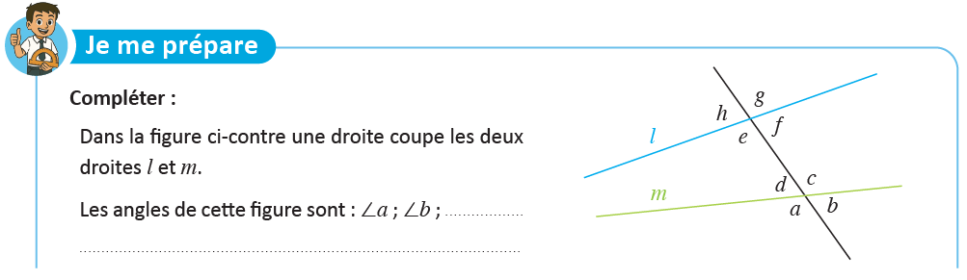

Observez la figure ci-dessous pour déterminer les angles formés par les deux droites $l$,$m$ et la sécante $n$
L’enseignant donne 30s aux élèves pour réfléchir, puis invite deux ou trois d'entre eux à répondre.
$$n$$

Slide 25







La sécante $n$ forme 4 angles avec la droite $l$ et quatre angles avec la droite $m$
L’enseignant affiche et explique les réponses.
$$n$$
$∠$c;
$$∠d;$$
$$∠e;$$
$$∠f;$$
$$∠g$$
et $∠h$

Slide 26
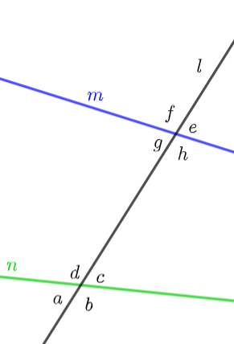
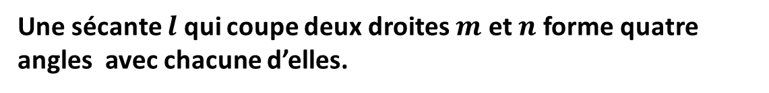
Parfait! On se rappelle cette remarque importante.
L’enseignant lit la synthèse des prérequis
Une sécante $l$ qui coupe deux droites $m$ et $n$ forme quatre angles avec chacune d’elles.

Slide 27
2 min

Slide 28

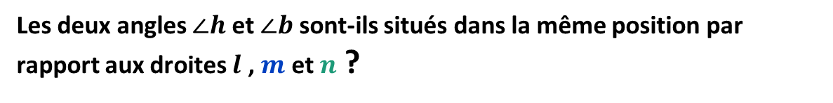
Observez la figure ci-dessous, puis exprimez vos avis sur la position de $∠h$ et $∠b$ par rapport aux droites l, m et n.
L’enseignant donne 30s aux élèves pour réfléchir, puis invite deux ou trois d'entre eux à répondre.
Dans la figure ci-contre La droite 𝑙 coupe les deux droites 𝑚 et 𝑛.
Les deux angles ∠𝑐 et ∠𝑒 sont situés à droite de 𝑙 et au dessus de 𝑚 et 𝑛.
Les deux angles $∠h$ et $∠b$ sont-ils situés dans la même position par rapport aux droites $l$ , $m$ et $n$ ?

Slide 29
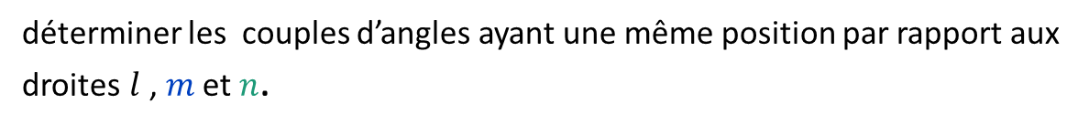
A la fin de cette séance, vous serez capables de:
L’enseignant explique cet objectif à partir de la figure ci-dessous:
déterminer les couples d’angles ayant une même position par rapport aux droites $l$ , $m$ et $n$.

Slide 31
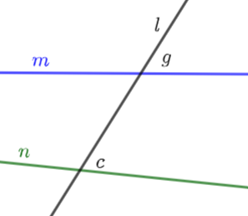




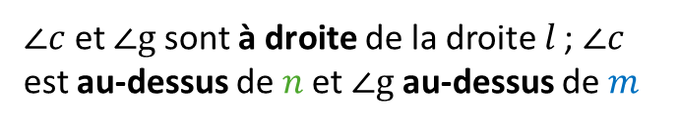
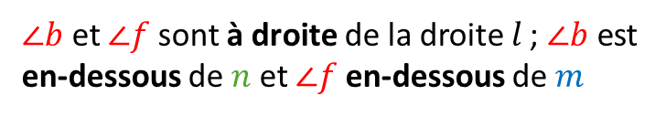
Je vais décrire la position des angles par rapport aux droites 𝑙, 𝑚 et 𝑛 (à droite de 𝑙, au-dessus/en dessous de 𝑚 et de 𝑛).
L’enseignant attire l’attention des élèves sur les 2 positions: « à droite et en haut »; « à droite et en bas »
$∠c$ et $∠g$ sont à droite de la droite 𝑙 ; $∠c$ est au-dessus de 𝑛 et $∠g$ au-dessus de 𝑚
$$f$$
$∠c$ et $∠g$ sont deux angles correspondants
$$b$$
$∠b$ et $∠f$ sont à droite de la droite 𝑙 ; $∠b$ est en-dessous de 𝑛 et $∠f$ en-dessous de 𝑚
$∠b$ et $∠f$ sont deux angles correspondants

Slide 32



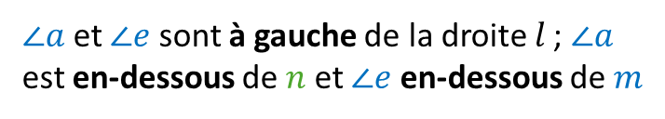



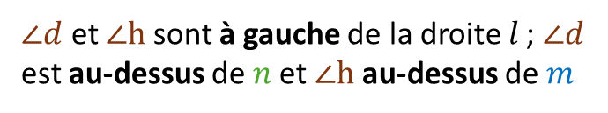
Je vais décrire la position des angles par rapport aux droites 𝑙, 𝑚 et 𝑛 ( à gauche de 𝑙, au-dessus/en dessous de 𝑚 et de 𝑛).
L’enseignant attire l’attention des élèves sur les 2 positions: « à gauche et en haut » et « à gauche et en bas »
$∠d$ et $∠h$ sont à gauche de la droite 𝑙 ; $∠d$ est au-dessus de 𝑛 et $∠h$ au-dessus de 𝑚
$$h$$
$$e$$
$$d$$
$∠d$ et $∠h$ sont deux angles correspondants
$$a$$
$∠a$ et $∠e$ sont à gauche de la droite 𝑙 ; $∠a$ est en-dessous de 𝑛 et $∠e$ en-dessous de 𝑚
$∠a$ et $∠e$ sont deux angles correspondants

Slide 33
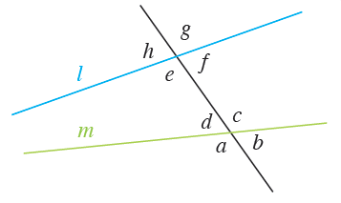

Je vous montre sur la figure les angles correspondants
L’enseignant présente les angles correspondants deux par deux

Slide 34
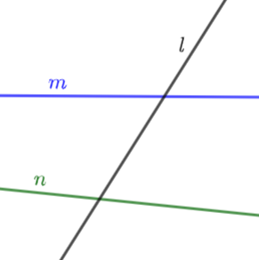







Deux angles alternes-internes sont placés dans la même position relative par rapport à la sécante $l$ et les deux droites $m$ et $n$
L’enseignant attire l’attention des élèves sur les deux positions: « à l’intérieur, l’un à gauche et l’autre à droite »; « à l’intérieur, l’un à droite et l’autre à gauche»
$∠c$ et $∠e$ sont deux angles alternes-internes
$$e$$
$$f$$
$$d$$
$$c$$
$∠d$ et $∠f$ sont deux angles alternes-internes
$$h$$
ils sont à l’intérieur des deux droites $m$ et $n$,
et ils sont de part et d’autre de la sécante $l$ (l’un à gauche, l’autre à droite).

Slide 35
Je vous montre sur la figure les angles alternes-internes
L’enseignant présente les angles correspondants deux par deux
$$e$$
$$f$$
$$d$$
$$c$$
$$h$$

Slide 37
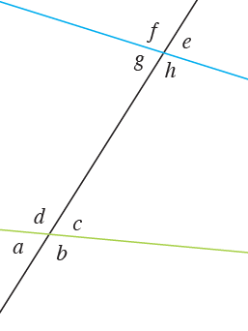
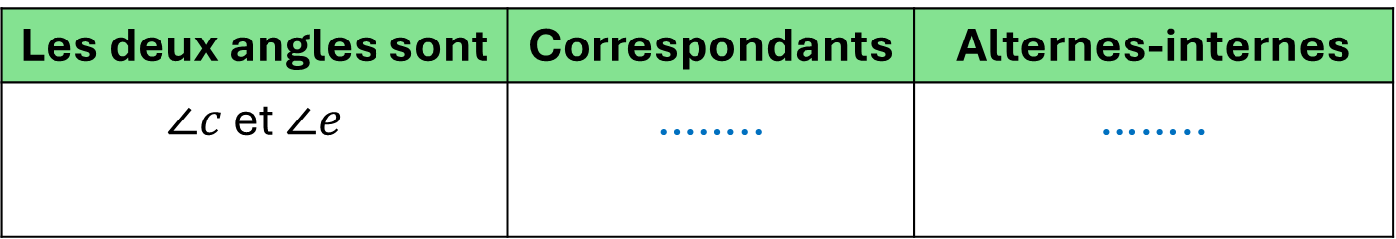
Observez la figure, puis répondez per: « correspondants » ou « alternes internes »
L'enseignant choisit au hasard deux élèves pour justifier oralement leurs réponses.
Les deux angles sont | Correspondants | Alternes-internes
$∠c$ et $∠e$ | …….. | ……..

Slide 38
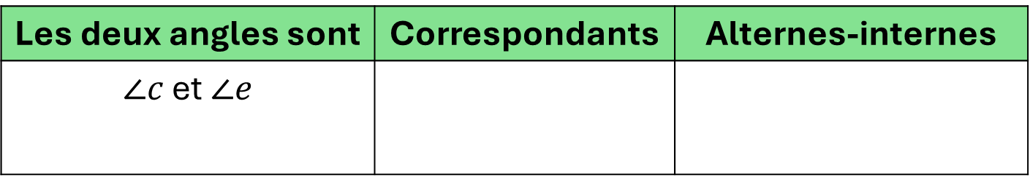
Les deux angles sont à droite de la sécante et au-dessus des deux autres droites.
L'enseignant explique pourquoi.
Les deux angles sont | Correspondants | Alternes-internes
$∠c$ et $∠e$
X

Slide 39
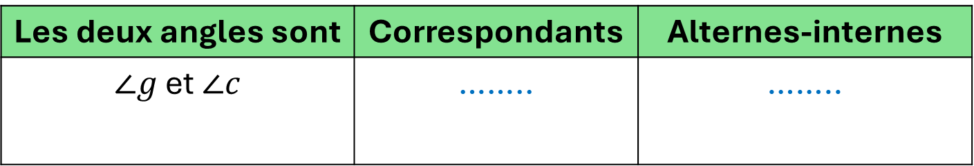
Observez la figure, puis répondez par: « correspondants » ou « alternes internes »
L'enseignant choisit au hasard deux élèves pour justifier oralement leurs réponses.
Les deux angles sont | Correspondants | Alternes-internes
$∠g$ et $∠c$ | …….. | ……..

Slide 40

Les deux angles sont à l’intérieur des deux droites et de part et d’autre de la sécante.
L'enseignant explique pourquoi.
Les deux angles sont | Correspondants | Alternes-internes
$∠g$ et $∠c$
X

Slide 41

Observez la figure, puis répondez par: « correspondants » ou « alternes internes »
L'enseignant choisit au hasard deux élèves pour justifier oralement leurs réponses.
Les deux angles sont | Correspondants | Alternes-internes
$∠h$ et $∠b$ | …….. | ……..

Slide 42

Les deux angles sont à droite de la sécante et en-dessous des deux autres droites.
L'enseignant explique pourquoi.
Les deux angles sont | Correspondants | Alternes-internes
$∠h$ et $∠b$
X

Slide 43

Observez la figure, puis répondez par: « correspondants » ou « alternes internes »
L'enseignant choisit au hasard deux élèves pour justifier oralement leurs réponses.
Les deux angles sont | Correspondants | Alternes-internes
$∠h$ et $∠d$ | …….. | ……..

Slide 44

Les deux angles sont à l’intérieur des deux droites et de part et d’autre de la sécante.
L'enseignant explique pourquoi.
Les deux angles sont | Correspondants | Alternes-internes
$∠h$ et $∠d$
X

Slide 45

Observez la figure, puis répondez par « correspondants » ou « alternes internes »
L'enseignant choisit au hasard deux élèves pour justifier oralement leurs réponses.
Les deux angles sont | Correspondants | Alternes-internes
$∠d$ et $∠f$ | …….. | ……..

Slide 46

Les deux angles sont à gauche de la sécante et au-dessus des deux autres droites.
L'enseignant explique pourquoi.
Les deux angles sont | Correspondants | Alternes-internes
$∠d$ et $∠f$
X

Slide 47

Observez la figure, puis répondez par: « correspondants » ou « alternes internes »
L'enseignant choisit au hasard deux élèves pour justifier oralement leurs réponses.
Les deux angles sont | Correspondants | Alternes-internes
$∠a$ et $∠g$ | …….. | ……..

Slide 48

Les deux angles sont à gauche de la sécante et en-dessous des deux autres droites.
L'enseignant explique pourquoi.
Les deux angles sont | Correspondants | Alternes-internes
$∠a$ et $∠g$
X

Slide 50


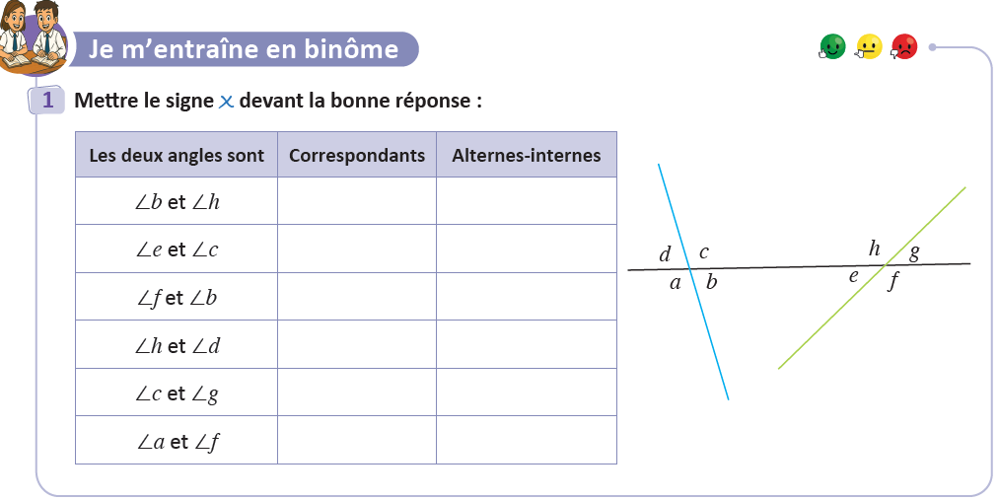

Travaillez individuellement puis discutez en binômes vos réponses. ( corriger la dernière question: $∠a$ et $∠e$)
L'enseignant accorde 2 min au travail individuel puis une minute de discussion. Il circule pour contrôler et donner des indications en cas de besoin.
$$∠e$$
Page 9

Slide 51

Prenez la correction sur vos livrets.
L'enseignant accorde 2 min au travail individuel puis une minute de discussion. Il circule pour contrôler et donner des indications en cas de besoin.
X
X
X
X
X
$$∠e$$
X

Slide 52
7 min

Slide 53
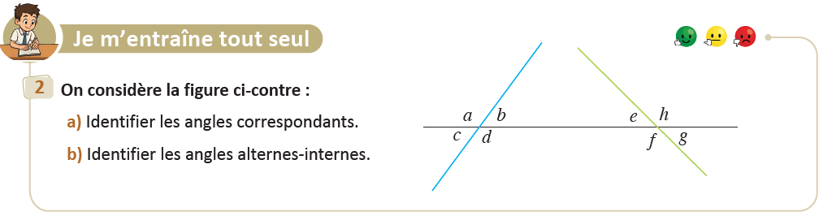
Prenez votre livret et votre crayon, puis répondez individuellement aux exercices. Vous avez 10 min
L’enseignant vérifie les productions des élèves, donne une aide individuelle en cas de difficulté et oriente les élèves ayant terminé vers le défi.
Page 9

Slide 54

Le temps est terminé. Voyons ensemble la solution des exercices.
L’enseignant accorde 5 min pour donner l’occasion aux élèves de présenter leurs productions et corrige au tableau.
Temps Écoulé

Slide 56

Qui peut me dire ce que nous avons appris aujourd’hui?
L’enseignant encourage les élèves à dire avec leurs propres mots ce qu’ils ont appris

Slide 57
Dans cette séance nous avons appris à identifier les angles correspondants par leurs positions par rapport à deux droites et une sécante
L’enseignant donne un rappel de la séance.
$∠d$ et $∠h$ sont à gauche de la droite 𝑙 ; $∠d$ est au-dessus de 𝑛 et $∠h$ au-dessus de 𝑚
$$h$$
$$e$$
$$d$$
$∠d$ et $∠h$ sont deux angles correspondants
$$a$$
$∠a$ et $∠e$ sont à gauche de la droite 𝑙 ; $∠a$ est en-dessous de 𝑛 et $∠e$ en-dessous de 𝑚
$∠a$ et $∠e$ sont deux angles correspondants

Slide 58
Dans cette séance nous avons appris à identifier les angles alternes-internes par leurs positions par rapport à deux droites et une sécante
L’enseignant donne un rappel de la séance.
$∠c$ et $∠e$ sont deux angles alternes-internes
$$e$$
$$f$$
$$d$$
$$c$$
$∠d$ et $∠f$ sont deux angles alternes-internes
$$h$$
ils sont à l’intérieur des deux droites $m$ et $n$,
et ils sont de part et d’autre de la sécante $l$ (l’un à gauche, l’autre à droite).

Slide 59
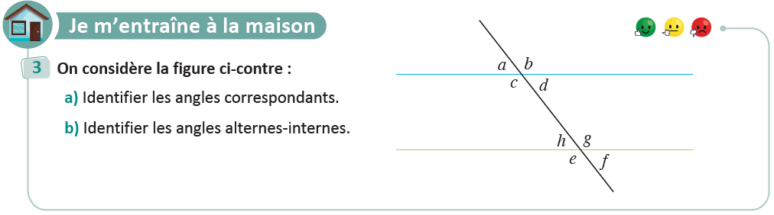
Voici l’exercice à faire à la maison pour la séance prochaine.
L’enseignant incite les élèves à faire l’exercice à la maison, puis clôt la séance..

Slide 60


C’est la fin de notre séance. N’oubliez pas de réviser votre leçon.
L’enseignant incite les élèves à faire l’exercice à la maison, puis clôt la séance..

